Slide 1
Projektmanagement mit ProSkive:
Nutzung in der Biobank
Dr. Kristina Götze

Slide 2
Übersicht
Hintergrund UCT Biobank
„klassische“ Workflow der Projektverwaltung in der UCT Biobank
Umsetzung der Workflows mit ProSkive
ProSkive Demo

Slide 3
Hintergrund UCT Biobank
Sammlung von Biomaterial von Tumorpatienten
Annotation der klinischen Daten zu Probe
Für wissenschaftliche Forschungszwecke sind ca. 85 000 Proben und mehr als 20 000 klinische Datensätze vorhanden
Proben- und/oder Datenausgabe erfolgt nach Einreichung und Bewilligung einer Projektskizze
Pro Jahr ca. 50-60 bewilligte Projekte

Slide 4
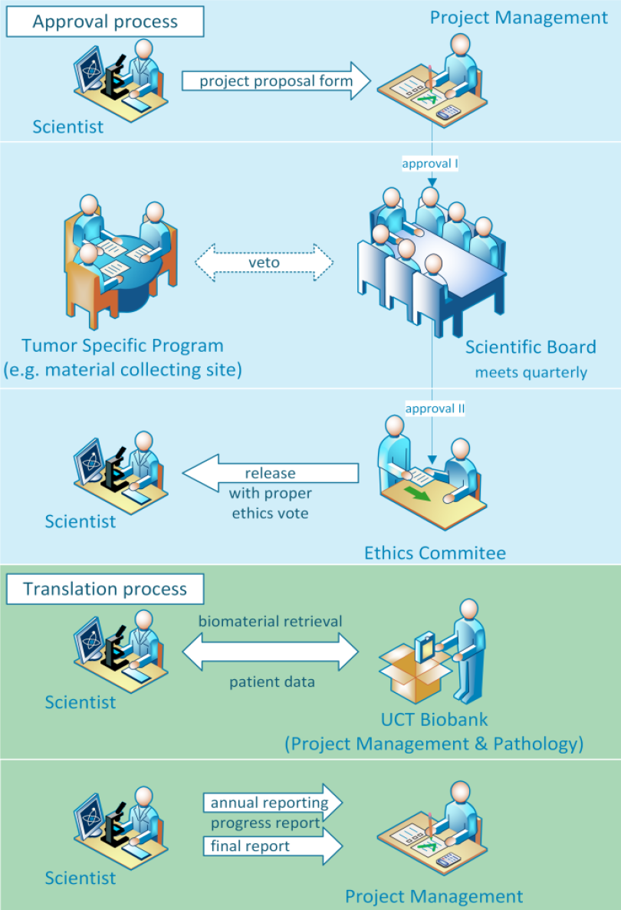
„Klassischer“ Workflow der UCT Biobank
Einreichung einer papier-basierten Projektskizze durch Wissenschaftler
Begutachtung/Bewilligung des Vorhabens durch ein „Scientific Board“ und die lokale Ethikkommission
Projektstart nach Genehmigung
Koordinierung und Verwaltung des Ablaufs durch das Projektmanagement der Biobank
  Alle Information werden in lokaler MS-Access-DB gespeichert
  Statusänderungen und Rücksprache mit allen Beteiligten über Telefon oder Mail
Fig. 1 Übersicht über klassischen Workflow

Slide 5
„Probleme“ des bisherigen Ablaufs
Speicherung der Daten/Informationen in einer lokalen DB
  Eingeschränkte Zugriffsmöglichkeit auf Informationen für andere Beteiligte
Wenig Transparenz
  Erheblicher Zeitaufwand aktuellen Status an alle Beteiligten zu kommunizieren

Slide 6
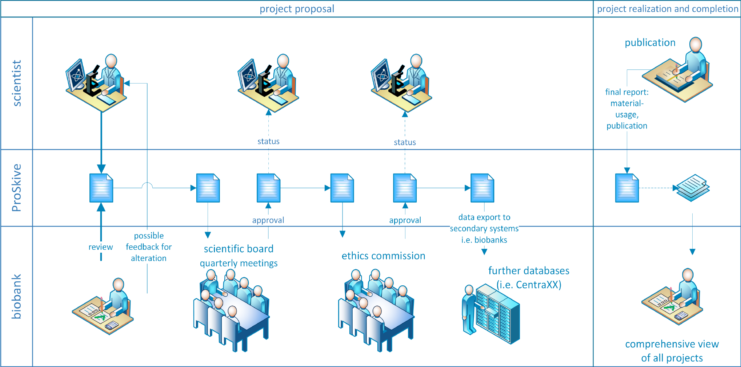
Projektskizzenverwaltung ProSkive eine Entwicklung der MIG Frankfurt in Kooperation mit der UCT Biobank
Fig. 2 Workflow der UCT Biobank mit ProSkive

Slide 7
Projektskizzenverwaltung ProSkive
Einreichung der Projektskizzen durch Wissenschaftler erfolgt digital über Online-Portal
  Mehrsprachig
  Echtzeitvalidierung der Eingaben auf Vollständigkeit
  Druckversion des Antrags generierbar (Vorgabe EK)
Tracking von Projekt über Statusänderungen
  Projektstatus kann vom PM angepasst und von Wissenschaftler eingesehen werden
  Wissenschaftler erhält kompakten Überblick über alle Projekte an denen er beteiligt ist
Notes:
ProSkive ist das Ergebnis der Digitalisierung des Prozesses

Slide 8
Projektskizzenverwaltung ProSkive
Export der Projekte nach CentraXX
Integrierte projektbasierte Aufgaben-Verwaltung
Automatisierte (E-Mail-)Benachrichtigung
Archivierung und Versionierung bei Änderungen
Generierung von Statistiken

Slide 9
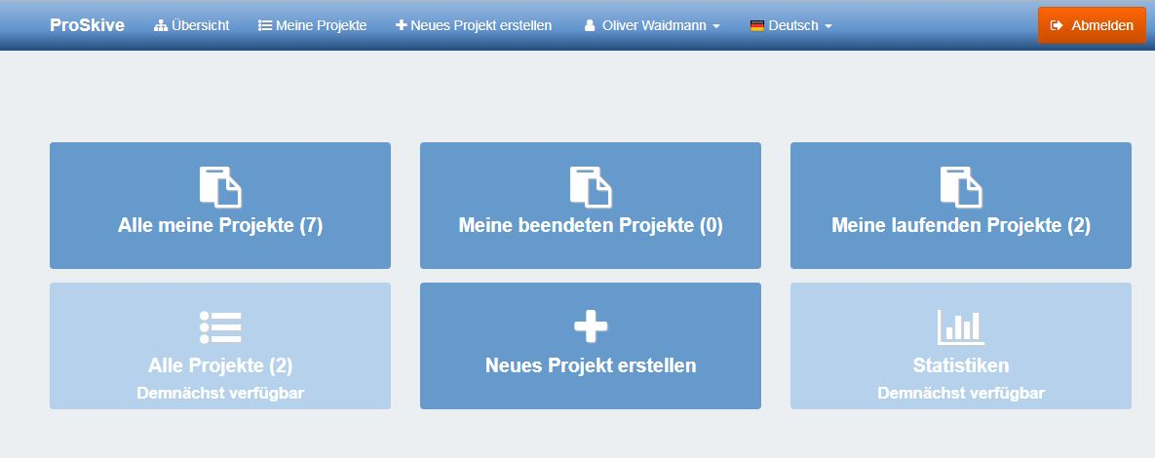
Projektskizzenverwaltung ProSkive
Fig. 3 Ansicht von ProSkive für Wissenschaftler

Slide 10
Thank you
Dr. Kristina Götze Dr. Holger Storf
Universitätsklinikum Frankfurt Universitätsklinikum Frankfurt
UCT Frankfurt Medical Informatics Group (MIG)
Haus 23B, 1. OG, R1B322 Haus 33C 2 OG R219
Theodor-Stern-Kai 7 Theodor-Stern-Kai 7
60590 Frankfurt 60590 Frankfurt
Kristina.Goetze@kgu.de Holger.Storf@kgu.de

